Slide 1
de boer
eet
een koek
de boer
eet
een koek
.

Slide 2
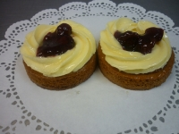
een koek
met
eet
ik
room
ik
eet
een koek
met
room
.

Slide 3
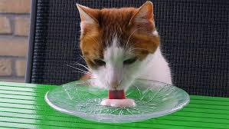
de poes
voor
de koek
is
de koek
is
voor
de poes
.

Slide 4
de buik
in
is
de koek
de koek
is
in
de buik
.

